Slide 1
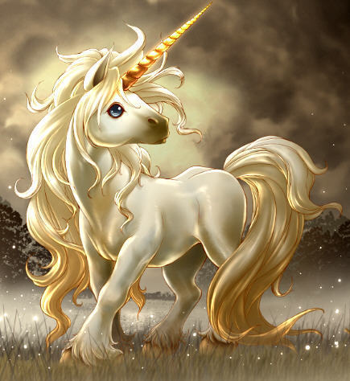
Best commentaire de l’année précédente

Slide 2
Evaluation des facteurs influençant la précision de la prédiction génomique

Slide 3
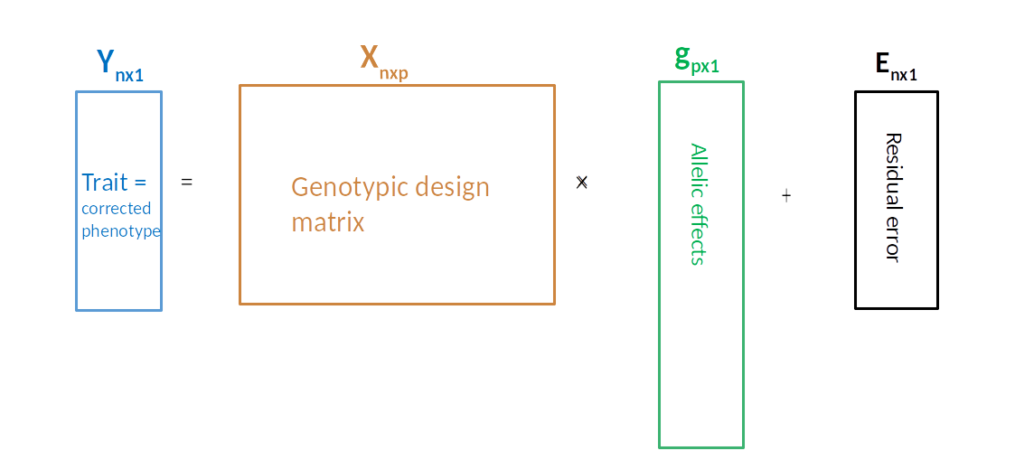
Données génotypiques simulées par le coalescent
A faire varier avec les paramètres du coalescent
Données phénotypiques simulées
A faire varier pour modifier l’architecture génétique du trait (polygénique ou infinitésimale, héritabilité...)
Simulation données génotypiques
K = A_{mark} (si modèle add)
Simulation effet SNP et phénotypes
X_{mark}
Y
Modèles Mixtes :
RRBLUP : Y = X_{mark}g + e
Y = Vecteur des données phénotypiques corrigées des effets environnementaux (ici absent)
X_{mark} = Matrice des marqueurs génotypiques pour tous les individus à chaque loci
g = Vecteur des effets aléatoires de chaque marqueur
Xg = GEBV effet génétique additif aléatoire de chaque lignée
=
GBLUP : Y = XB + ZU + e, var(U) = A_{mark} σ²_{A}
Y = Vecteur des données phénotypiques (pas de corr env)
X = matrice de liaison des effets fixes (environnementaux, ici absent)
B = matrice des effets fixes (environnementaux, ici absent)
U = GEBV = effet aléatoire de chaque lignée,
Z = Identité si 1 obs/ind
Validation croisée
Si les g est un vecteur de variable aléatoire indépendante,
Xg aussi
U_{Additif} = Xg
Accuracy de prédiction en fonction de la variable modifiée
Notes:
Reconnaitre la partie théorique du lundi

Slide 4
Comprendre la généalogie pour simuler des “likely” données génotypiques
Introduction très (très) rapide à la notion de coalescence
Il s’agit d’expliciter la généalogie de gènes (et non d’individus) dans un échantillon de copies de ces gènes (des séquences individuelles)
Cette généalogie est basée sur la probabilité que deux séquences de la génération n proviennent de la même séquence à la génération n-1
En remontant dans le passé, un ancêtre commun à toutes ces séquences apparaît
Pour rendre compte du polymorphisme dans l’échantillon, il est nécessaire de distribuer des mutations sur la généalogie qui mène jusqu’a l’ancêtre
Pour comprendre : jouez avec
https://phytools.shinyapps.io/coalescent-plot/

Slide 5
Théorie de la coalescence pour simuler une évolution neutre de séquences nucléotidiques
La taille : force de la dérive, 2N en panmixie pour une diploïde,
La mutation : µ par base, 4Nµ : le nombre de mutants par génération
La migration : m le taux, 4Nm le nombre de migrants par génération
La recombinaison : r par base, 4N r, le nombre de recombinaison par génération
La dérive locale & l’isolement reproducteur entre populations créent de l’apparentement
Matrice de données (n x k)
n individus (n << N)
k polymorphismes
2N
2N
2N
m
http://silico.biotoul.fr/enseignement/m2BBS/Genet_Stat/tp_coal.html

Slide 6
Principe de la validation croisée
Diviser le jeu de données
Ajuster un modèle de prédiction &
prédire les valeurs des individus non phénotypés
Mesurer la qualité de prédiction
Répéter ces étapes avec une autre division
Population totale
1.
Population d’entraînement
Population de validation
Ytrain
X_{train}
Ytest
2.
RRBLUP
ĝ
X_{test}ĝ
3.
Accuracy = corr(Ytest,X_{test}ĝ)
Notes:
Princper

